Slide 1

HỆ THỐNG QUẢN LÝ TÒA NHÀ CHUNG CƯ
LUẬN VĂN TỐT NGHIỆP
NGÀNH CÔNG NGHỆ THÔNG TIN
A MANAGEMENT SYSTEM FOR APARTMENT BUILDINGS
Giảng viên hướng dẫn:
TS.Lê Văn Lâm
TS.Thái Minh Tuấn
Hội đồng phản biện:
TS.Lê Văn Lâm
TS.Thái Minh Tuấn
TS.Lâm Nhựt Khang
Sinh viên thực hiện
Họ và tên: Nguyễn Chiến Thắng
MSSV: B1910143
Lớp: DI19V7A6

Slide 2
NỘI DUNG BÁO CÁO
Đặt vấn đề
Lịch sử giải quyết vấn đề
Mục tiêu đề tài
Công nghệ sử dụng
Chức năng chính
Giao diện minh họa
Kết luận và hướng phát triển
Demo

Slide 3
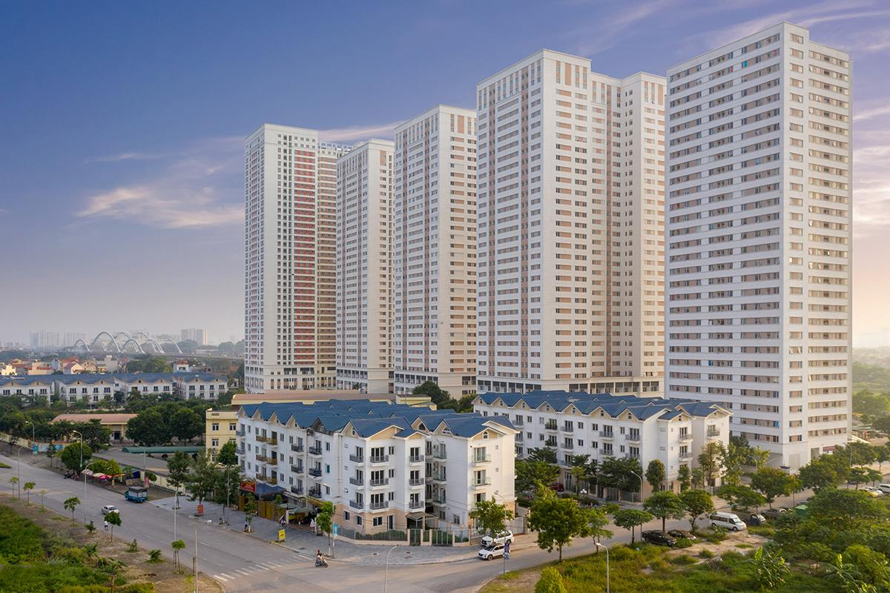
1. ĐẶT VẤN ĐỀ
Nhiều chung cư được xây dựng và thu hút người ở
Chất lượng và hiệu quả quản lý chưa cao
Khó khăn trong việc quản lý các dịch vụ
Cần hệ thống để thuận tiện quản lý và hỗ trợ người dùng
Đảm bảo chất lượng và dễ tiếp cận người dùng.

Slide 4
2. LỊCH SỬ GIẢI QUYẾT VẤN ĐỀ
Có nhiều vấn đề phát sinh liên quan đến quản lý chung cư:
⇨ Việc quản lý vận hành
⇨ Bảo dưỡng hệ thống kỹ thuật
⇨ Giải quyết các mâu thuẫn giữa cư dân trong chung cư.
Quản lý thông qua sổ sách, cần gặp mặt trực tiếp giữa quản lý và cư dân.
Xuất hiện nhiều hệ thống quản lý chung cư chưa đảm bảo an toàn thông tin và gây khó khăn trong việc quản lý
Việc quản lý chung cư vẫn còn nhiều thách thức và cần sự cải tiến liên tục.

Slide 5
3. MỤC TIÊU ĐỀ TÀI
Tìm hiểu về các yếu tố quan trọng cần thiết để phát triển một hệ thống website quản lý chung cư nội bộ.
Thiết kế và triển khai hệ thống với các tính năng như tìm kiếm, quản lý các căn hộ, quản lý các dịch vụ, quản lý các hợp đồng thuê…
Phân tích và đánh giá hiệu quả của hệ thống dựa trên các tiêu chí như tính năng, giao diện, tương tác của người dùng.
Đề xuất các giải pháp cải thiện hiệu quả của hệ thống website dựa trên kết quả phân tích và đánh giá.

Slide 6







4. CÔNG NGHỆ SỬ DỤNG

Slide 7
5. CHỨC NĂNG CHÍNH
Đăng nhập
Quản lý các tòa
Quản lý các tầng của tòa
Quản lý phòng
Quản lý tài khoản người dùng
Quản lý hợp đồng
Quản lý hóa đơn
Giải quyết phản hồi các báo cáo sự cố và yêu cầu của cư dân
Thông báo các vấn đề cho cư dân
Quản lý

Slide 8
5. CHỨC NĂNG CHÍNH
Đăng nhập
Quản lý thông tin cá nhân
Thanh toán hóa đơn
Báo cáo sự cố
Xem thông báo
Xem hợp đồng
Xem tin tức
Cư dân

Slide 9
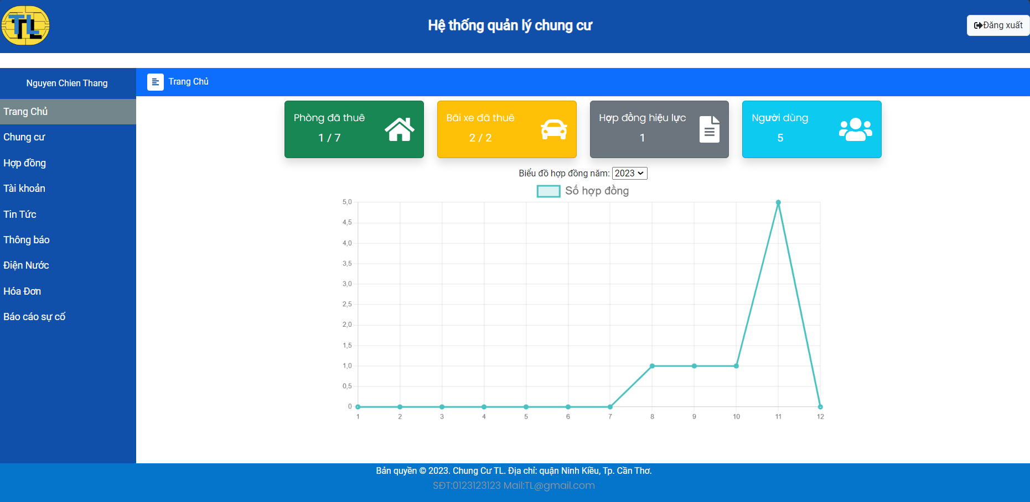
6. GIAO DIỆN MINH HỌA
Trang chủ của quản lý:

Slide 10
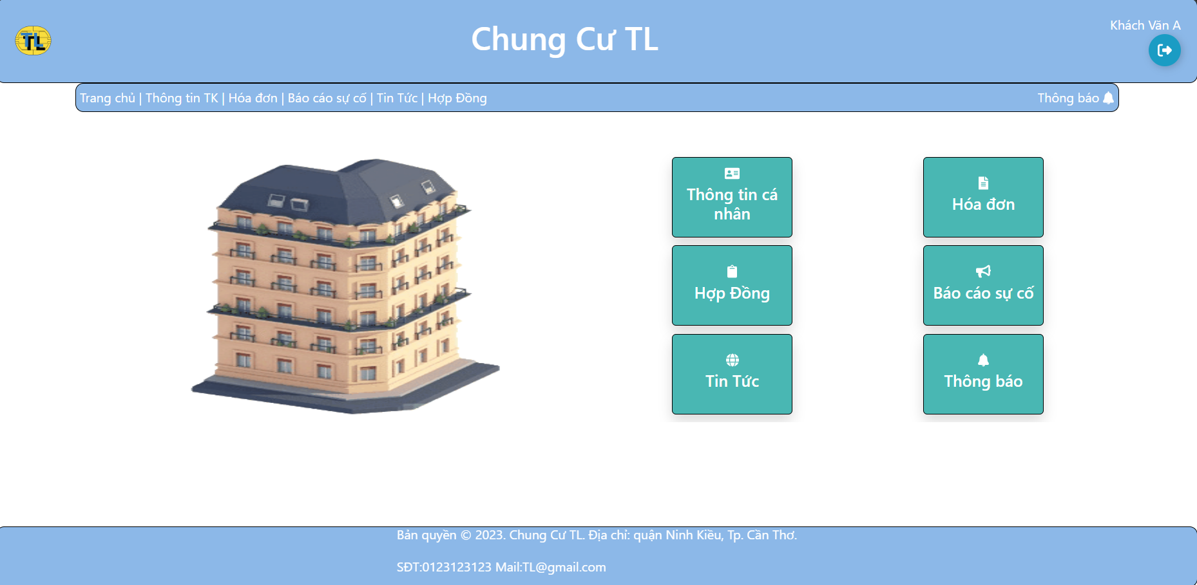
6. GIAO DIỆN MINH HỌA
Trang chủ của cư dân:

Slide 11
7. KẾT LUẬN VÀ HƯỚNG PHÁT TRIỂN
Kết luận:
Giải quyết được các vấn đề quan trọng để quản lý chung cư.
Đáp ứng được các chức năng cần thiết.
Giao diện website tương đối hoài hòa, thân thiện với người dùng.
Hướng phát triển:
Trong tương lai, hệ thống có thể phát triển để có thể tiếp cân với nhiều người dùng có thể đăng ký tài khoản và thuê phòng trực tuyến.
Thêm nhiều tính năng để quản lý tương tác người dùng cũng như người dùng có thể tương tác với hệ thống.

Slide 12

CẢM ƠN THẦY CÔ
VÀ CÁC BẠN
ĐÃ THEO DÕI

